Slide 1
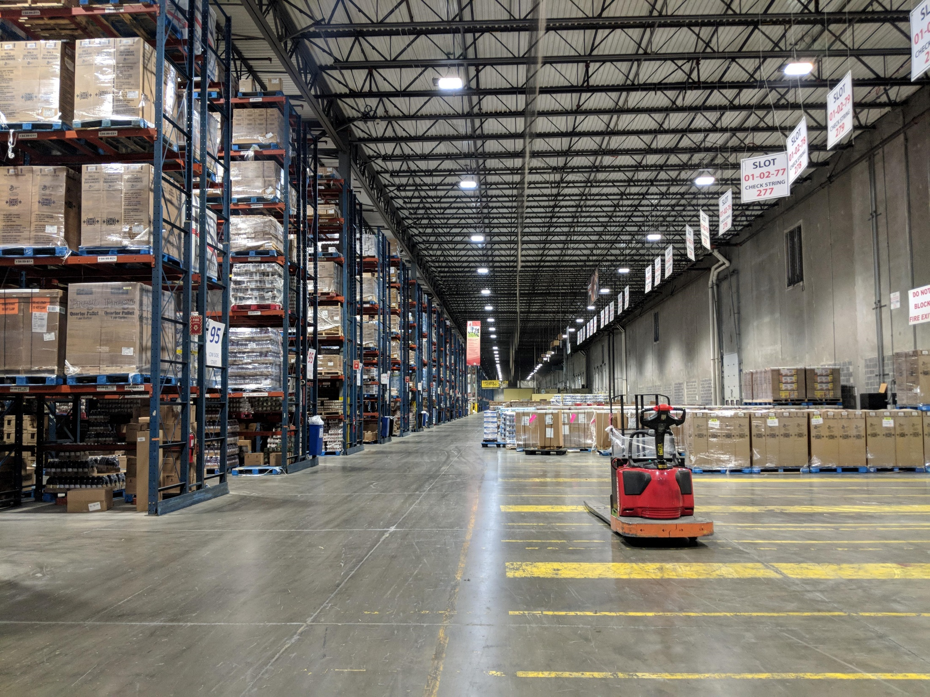

מנהל הפרויקט: קובי יונסי. שם הצוות: "קיוארכיטקס". חברי הצוות: ברק ברנובסקי, עידן שישפורטיש, קארין סודרי ורועי נוריאני.

Slide 2
תוכן המצגת
נושאי הבדיקות
תיחום הבדיקות
לוח זמנים מתוכנן
פונקציות מרכזיות של המערכת
ניהול סיכונים
דרישות לביצוע הבדיקות
מיפוי ממשקים פנימיים וחיצוניים
קריטריון כניסה ויציאה

Slide 3

רקע על המערכת
מערכת זו מיועדת לניהול מחסן ומכירות של חברה המספקת ציוד לעבודות יד, שיפוצים ובנייה.
המערכת באה להחליף מערכת קיימת שכבר איננה מתאימה לצורכי החברה
(המערכת הישנה כללה רק מאגר פריטים ומאגר לקוחות שעודכנו ידנית, מאגרים אלו הועברו למערכת החדשה בתהליך של הסבת נתונים).
המערכת נתמכת גם באתר אינטרנט ייעודי שאליו ניתן להתחבר מחוץ לחברה.

Slide 4

תיאור פונקציות המערכת
ניהול משלוחים
קליטת הזמנות לקוחות קבועים
קליטת הזמנות
לקוחות רגילים
ביצוע
תשלומים
ניהול ביצוע הזמנות בתהליכי BATCH
קליטת אספקה למלאי

Slide 5
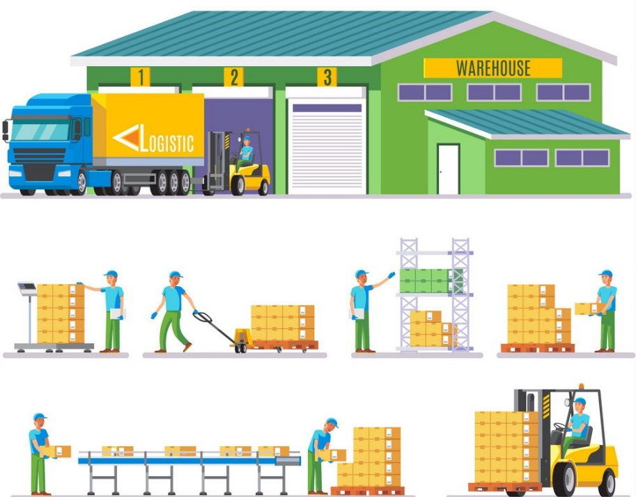
מונחים ומושגים
Test Rail
זוהי התוכנה לניהול בדיקות שבה נשתמש בכל תהליך הבדיקות שלנו [תיעוד, הרצה, דיווח של כל הבדיקות], כלי זה יאפשר לנו לעבוד ביעילות רבה לצורך בדיקת המוצר.
Sanity Test
זוהי בדיקה טרומית בסיסית שאותה מבצעים על המוצר כדי לראות האם המערכת מספיק יציבה ומוכנה להיכנס לתוכנית בדיקות מעמיקה יותר.
Functional Design
זהו מסמך האיפיון אשר נכתב ע"י האנליסט ומפורט בו כל המערכת בשלמותה מהבחינה הטכנית והעיצובית בהתאם לצרכים ולדרישות של הלקוח.
Functionality
בדיקות מרכזיות אשר מטרתן לוודא שכל הדרישות והפעולות שהמערכת צריכה לבצע אכן קורה בפועל [בדיקות חיובית], ושהיא לא מבצעת את מה שהיא לא אמורה לעשות [בדיקות שליליות].

Slide 6
לו"ז מתוכנן
כתיבת מסמך STR
שבוע 4 | שבוע 3 | שבוע 2 | שבוע 1 | שבוע 4 | שבוע 3 | שבוע 2 | שבוע 1 | שבוע 4 | שבוע 3 | שבוע 2 | שבוע 1
ספטמבר |  |  |  | אוגוסט |  |  |  | יולי
סבב בדיקות 3
תיקון באגים D&R
סבב בדיקות 2
תיקון באגים D&R
סבב בדיקות 1
כתיבת מסמך STD
כתיבת מסמך STP
כתיבת מסמך FD

Slide 7

שיטת עבודה
מסמך זה יאושר ע"י מנהל הפרויקט שאחראי עליו, לפי המסמך המאושר יתוכננו כל תרחישי הבדיקות כולל ביצועם ולפי מה שהוסכם עם ראש הצוות מראש.
ביצוע הבדיקות שלנו על המוצר יתבצע בשלושה סבבים שונים על מנת לעמוד בכל היעדים שהוצבו עבור המערכת בשביל להתקדם לשלב הבא.
בסיום כל הבדיקות שלנו נציג למנהל הפרויקט את מסמך ה-STR שלנו עם כל ההמלצות וההערות שלנו לגבי המערכת על בסיס כל הנתונים שאספנו משלב הבדיקות.

Slide 8

תחומי הבדיקות
Integration
Security
Functional Test
Usability
Performance
Interface Test
Compatibility
GUI

Slide 9
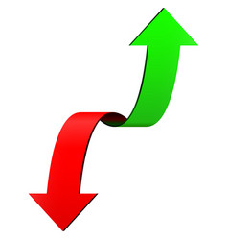

קריטריוני כניסה ויציאה
שלב | קריטריוני יציאה
בדיקות שבוצעו מתוך הבדיקות שתוכננו | 100 בדיקות (85%)
בדיקות שעברו מתוך הבדיקות שבוצעו | 85 בדיקות חיוביות (75%)
שלב | קריטריוני כניסה
Sanity Test | בדיקת 3 פונקציות מרכזיות במערכת
 | ביצוע והצלחה מלאה של כל הבדיקות

Slide 10
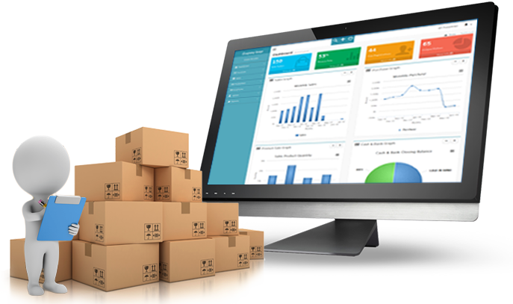
דרישות לביצוע הבדיקות
סוג הדרישה | דרישה | סיבה
Hardware | 4 עמדות מחשב | ביצוע הבדיקות בצורה יעילה
 | תשתית אינטרנט מסיבים אופטיים | על מנת שיהיה לנו תשתית חזקה וחלקה ללא נפילות רשת או עומסים.
 | מערכת ש.ב.א | קורא כ"א כדי לבדוק את אופציית התשלום דרך האשראי
Software | תוכנת OFFICE | לצורך כתיבת המסמכים STP-STD-STR
 | אתר Testrail | כתיבת TC
 | דפדפן כרום דפדפן פיירפוקס | לצורך בדיקת תאימות
 | מערכת אנדרואיד בגרסת LOLIPOP NOUGAT | בדיקת הרשאות ללקוחות הקבועים
Resources | ראש צוות QA | כדי שיתכנן ויחלק את המשימות בין כל הבודקים וגם שיוכל לעקוב אחרי תוצאות הבדיקות שלהם ותכנון הלו"ז
 | 3 אנשיQA | לבצע את הבדיקות שניתנו ע"י ראש צוות ה-QA
Other | מערך ארוחות למהלך יום העבודה (בוקר+צהריים) | מתן פוקוס עבור הבדיקות וייעול הבודקים עצמם
 | פינת עישון+קפה בקירוב מתחם הבדיקות | לצורך רענון ואגירת כוחות מחודשים להמשך הפרויקט

Slide 11
מיפוי ממשקים, הסבות ותהליכי BATCH
ממשקים פנימיים
זיהוי | תיאור | Online/Batch
טיפול הזמנות של לקוחות רגילים | טיפול בהזמנות לביצוע עדכון פרטים | Batch
טיפול הזמנות של לקוחות קבועים | טיפול בהזמנות לביצוע עדכון פרטים | Batch
טיפול בהזמנות שלא מומשו | עדכון פרטים של הזמנה טיפול בשליחה | Batch
ממשקים חיצוניים
זיהוי | תיאור | Online/Batch
מערכת ש.ב.א | מספקת שרותים לכל בתי העסק המכבדים כרטיסי אשראי המקושרים בהסדרי סליקה עם סולק. | Online
מדפסת | עבור הדפסת חשבוניות | Batch
מיפוי קבצים להסבות
זיהוי | שם קובץ | תיאור
1 | מאגר פריטים | Update- הוספת שורות חדשות בנוסף לקיימות במערכת
2 | מאגר לקוחות | Update - הוספת שורות חדשות בנוסף לקיימות במערכת

Slide 12
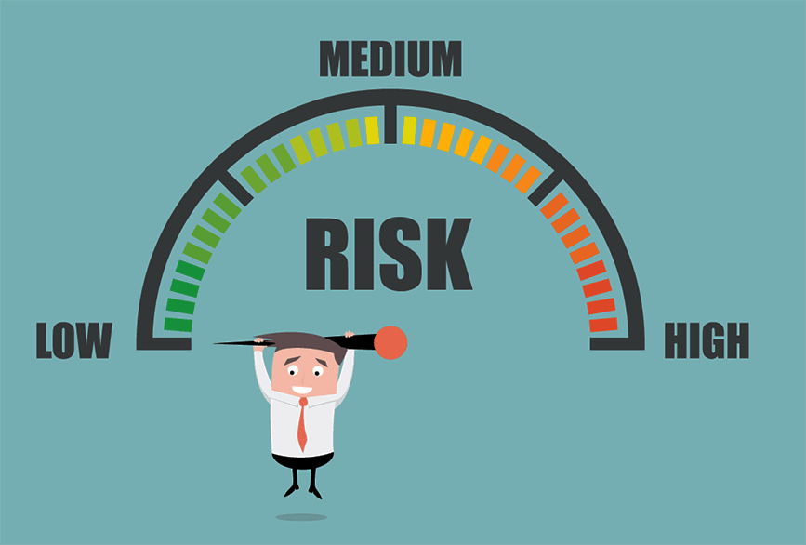
ניהול סיכונים
מס' | סיכון | סיכוי (P) | נזק צפוי (D) | חומרת הסיכון (S) | תיאור הנזק | פעילות | פתרון | אחראי
1 | בודקים לא מנוסים | 0.2 | 10 | 2 | עיכוב הפרויקט | גידור | צירוף יועץ/מומחה שידריך את הפרויקט
2 | נפילות שרת | 0.5 | 7 | 3.5 | לא יהיה ניתן להתחבר למערכת ולשלוף נתונים | ניתור |  | תמיכה טכנית- רותם ישראל 052-2389556 Rotem9@gmail.com
3 | חופשות | 1 | 5 | 5 | חגים ומועדים | גידור | דחייה
4 | אי עמידה בלו"ז | 1 | 10 | 10 | ביטול חוזה/לקוח לא מרוצה | גידור | התנהלות יעילה ומדויקת במהלך הפרויקט | מנהל פרויקט- קובי יונסי 053-1456279 kobi7@gmail.com
5 | חיבור לאינטרנט אינו פעיל | 0.5 | 10 | 5 | לא יהיה ניתן להתחבר למערכת ולבצע בדיקות | ניתור |  | תמיכה טכנית- רותם ישראל 052-2389556 Rotem9@gmail.com
6 | עובד מתפטר | 0.5 | 8 | 4 | פגיעה בהיקף העבודה והאטת הקצב | ניטור | הבאת עובד מוכח יותר | מ.כ"א- רונן אברהם 054-7439981 Ronena@gmail.com
7 | עיכוב באספקת ציוד לצורך בדיקות | 0.5 | 10 | 5 | עיכוב בלו"ז ויצירת לחץ בפרויקט | גידור | הזמנה מוקדמת יותר של ציוד

Slide 13
שינויים ופערים
פערים:
קבלת צ'קים)למה לא ניתן לקבל צ'קים)
למה אין אופציה לשלם בפייפאל?
חיוב אשראי בתשלומים(למה לא ניתן לפצל למספר תשלומים)
ביטולים – הרשאת מנהל(מי יכול לבטל)?
סעיף 5.4 המכתב מופק ונשלח ללקוח ( למה לא ניתן להוסיף כתובת מייל בעת קליטת הלקוח, ותוך כמה זמן המכתב מגיע ללקוח מרגע הסירוב)?
סעיף 5.6 איך המערכת תגיב אם התאריך קטן מיום הריצה?
אין בתפריט הראשי אופצית חשבונות/חשבניות
סעיף 5.3 במידה ולקוח קבוע מחליט להפסיק על התקשרות עם חברה ,מדוע אי אפשר למחוק אותו מהמאגר לקוחות קבועיים?
מה קורה אם תהליך BATCH נופל באמצע ?

Slide 14
תודה על ההקשבה.
שאלות?

